Slide 1



Caso Clínico: Distúrbios Respiratórios do Recém-Nascido
Apresentação: Fernanda Reginatto Bau
Coordenação: Márcia Pimentel de Castro
Escola Superior de Ciências da Saúde/SES/DF
www.paulomargotto.com.br
Brasília,9 de abril de 2014

Slide 2
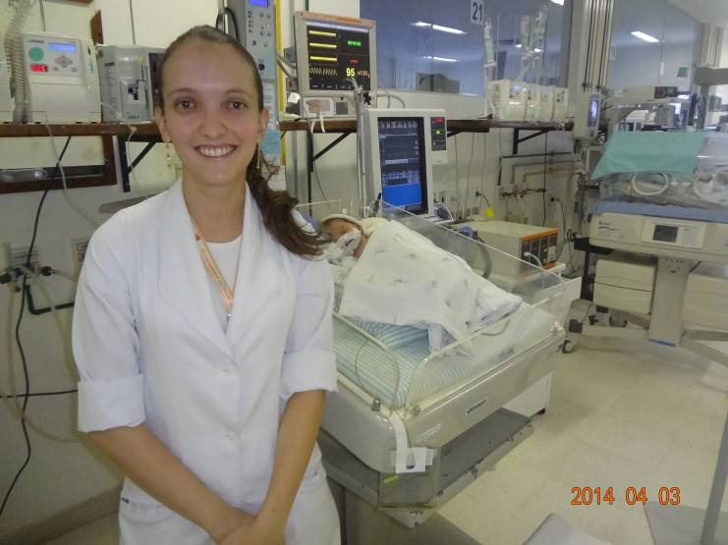
Doutoranda Fernanda Reginatto Bau

Slide 3
RN de FFC, sexo Masculino, IG: 28sem+4d (de acordo com US tardio)
Data de nascimento: 26/02/14 às 09:42h
Peso: 904g
Estatura: 35,5cm
PC: 26,5 cm
IG: 28sem+1d // Ballard: 29sem+2d

Slide 4
Parto cesárea por síndrome Hellp, em boas condições, chorou fraco ao nascer, porém mantinha FC>100bpm e padrão respiratório satisfatório. Necessitou de O2 sob máscara. TBR: ato
Apgar: 8/9
Evoluiu com leve desconforto respiratório, às custas de TIC baixa e retração subcostal. Deixado em CPAP facial devido a desconforto respiratório e gemência discreta.
CONDUTA:
Cuidados de rotina de SP
CPAP facial FiO2 = 40%

Slide 5
História gestacional:
Mãe: 28 anos, G1P0A0, procedente do Guará
Pré natal: 3 consultas iniciado no 3º trimestre
Tipo sanguíneo: O positivo
Sorologias: negativas para sífilis (2º trim) e toxoplasmose (IgM e IgG negativos no 1º, 2º e 3º trim). Sem vacinação e demais sorologias.
Internada no Alto Risco do HMIB (pré-eclâmpsia) em 19/02/14, com IG = 27sem+4dias
Fez uso de corticoterapia com Betametasona – 2 doses + Metildopa e Anlodipino
Apresentou piora dos exames laboratoriais e sinais e sintomas premonitórios de eclâmpsia, feito sulfato de magnésio.
Progrediu com piora, sendo necessária intervenção para término da gestação.

Slide 6
Exame Físico após o nascimento:
Reativo, com tônus diminuído, corado, hidratado, acianótico, anictérico, leve esforço respiratório associado a gemência ocasional
AR: MV simétrico, sem RA
Demais sistemas sem anormalidades
HD:
RNPT + baixo peso
DHEG + CIUR
Desconforto respiratório precoce
CONDUTA:
CPAP facial aguardando vaga em UTI -> CPAP nasal
Cateterismo umbilical
HV + Aminofilina
Raio-x de tórax+abdome

Slide 7
Gasometria com 2h de vida:
pH- 7,35
PaCO2- 43,9
PaO2- 68,1
Bic- 23,5
BE- -0,9
Sat- 99,6%

Slide 8
Com 6h de vida: em incubadora aquecida, CPAP nasal com FiO2 de 40%, saturando 98% com desconforto respiratório leve.
Ausculta pulmonar: sem alterações
Com 12h de vida: estável, sob CPAP nasal (FiO2 34%), com desconforto respiratório aceitável, bons níveis de saturação. Apresentou distúrbio metabólico (hipoglicemia – Dx:43), sendo aumentada TIG. Dx de controle:142-203-108.
Por ora, sem indicação de surfactante.

Slide 9
Com 14h de vida: quedas de saturação e aumento da necessidade de FiO2 (>40%.). Pronga ajustada sem sucesso. Distensão abdominal com coloração violácea. Saturação: 87-89%
CONDUTA: administração de surfactante (100mg/kg) e intubação orotraqueal, após a qual a saturação subiu lentamente, até 99%.
Raio-x de tórax após o surfactante:
TOT em T2 / SOG bem localizada / CVU em T12
Imagem pulmonar compatível com membrana hialina.
Área cardíaca aumentada

Slide 10
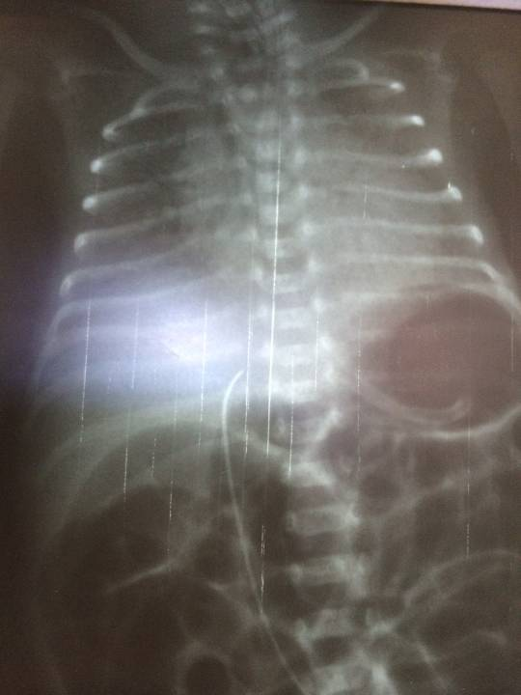

Slide 11
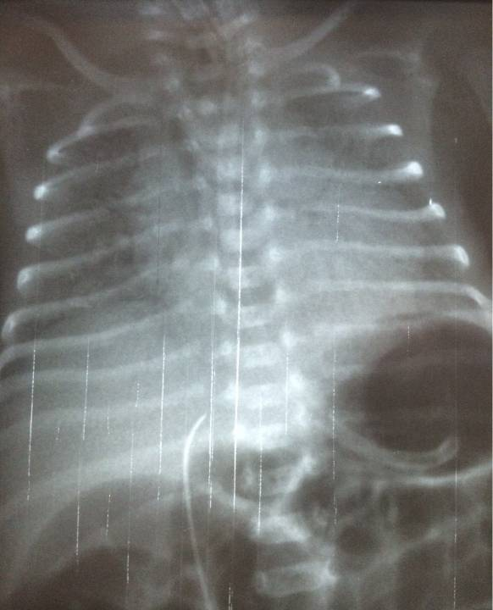

Slide 12
Com 18h de vida: taquicárdico, sem hipertermia, com bom débito urinário. Perfusão avaliada em região torácica adequada, algo diminuída nas extremidades. Ao exame: ictus propulsivo (sem outros dados), ausculta pulmonar simétrica, com alguns roncos. SatO2: 90-96%.
CONDUTA: Introduzida dobutamina.

Slide 13
Com 25h de vida: taquicardia e desconforto respiratório moderado persistente, porém com bons níveis de saturação (VM com FiO2 34%)
Sem alterações a ausculta respiratória.
Raio-x de tórax: atelectasia em base direita.
Gasometria:
pH- 7,44
PaCO2- 42,4
PaO2- 46.3
HCO3- 28,5
BE- 4,9
Sat- 91,8%
Hb- 15,6
CONDUTA: intensificar fisioterapia

Slide 14
Com 48h de vida persistia com taquicardia, apesar da suspensão da aminofilina e da dobutamina no dia anterior.
RN grave, pele mosqueada, taquicárdico, com fáscies de dor, choroso ao mínimo manuseio, com desconforto respiratório leve-moderado (FiO2 60%), sem drogas vasoativas.
Diurese preservada, sem distermias. Glicemias normalizadas.
Não apresentava alterações a ausculta respiratória.
Extremidades bem perfundidas, pulsos periféricos presentes, de boa amplitude.
CONDUTA: Expansão com SF 0,9% 10ml/kg e solicitado raio-x para avaliar evolução.
Após a expansão, foi optado por iniciar Ampicilina e Gentamicina, voltar com a dobutamina, aumentar a frequência respiratória do respirador para 50irpm e colher hemocultura.

Slide 15
Com 60h de vida: havia recebido 2 expansões volêmicas com SF 0,9% durante o dia (perfusão lentificada) hemograma com neutropenia e mantinha taquicardia persistente.
Exame respiratório: MV+ bilateralmente, simétrico, sem RA, TSC e TIC moderada.
Raio-x de tórax: infiltrado bilateral compatível com DMH/ Pneumonia (?)
CONDUTA: Administração da segunda dose de surfactante.

Slide 16
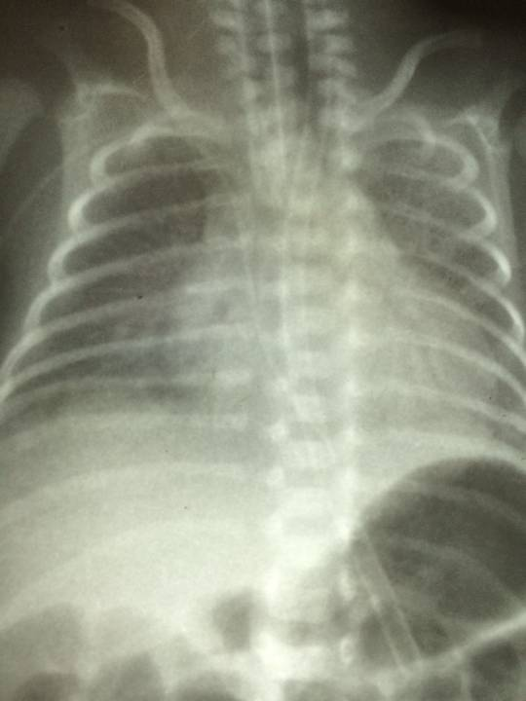

Slide 17
24h após a segunda dose de surfactante (74h de vida) apresentava melhora parcial do quadro respiratório e hemodinâmico, persistindo com taquicardia e desconforto respiratório leve (FiO2 40%)
Raio-x: pulmão insuflado até 10ª costela, broncogramas aéreos–DMH leve/Pneumonia?

Slide 18
Utilizou 8 dias de Ampicilina e Gentamicina
Ecocardiograma com 11 dias de vida (08/03): mantém canal pérvio sem comprometimento.
Com 12 dias de vida (09/03): raio-x evidenciando área cardíaca adequada, pulmões normoinsuflados com infiltrado pulmonar difuso até a periferia

Slide 19
Com 23 dias de vida (20/03): raio-x com pulmões mantendo infiltrado pulmonar importante bilateral, porém já em desmame da VM com melhora clínica
Dexametasona com 24 dias de vida: desmame de VM

Slide 20
Com 27 dias de vida:
Hemograma
Leucócitos- 45500/ Neut-72/ Bast-4/ Linf-16/ Mono-8
Ecocárdio: Câmaras cardíacas normais. Discreto aumento da velocidade do fluxo nos ramos pulmonares .
CONDUTA: Vancomicina + Amicacina
Nova hemocultura

Slide 21
Com 29 dias de vida: Hemocultura negativa
CONDUTA: Suspensos antibióticos

Slide 22
Com 32 dias de vida (28/03): RN extubado, passado para VNI (FiO2 50%), apresenta desconforto respiratório leve com TSC, porém mantendo boa oximetria e ausculta simétrica.
Rx de tórax pós extubação (em VNI): infiltrado bilateral difuso - DBP, sem pneumotórax ou atelectasia. SOG bem posicionada
CONDUTA: Vigilância respiratória
Iniciada metadona

Slide 23

Qual a fisiopatologia da DMH?
Qual a evolução clínica característica da DMH?
Qual o principal diagnóstico diferencial?
Qual o achado radiológico sugestivo de DMH? É exclusivo dessa doença?
Quando indicar surfactante exógeno?
Por que foi indicado antibioticoterapia para este bebê?
Como justificar taquicardia apresentada durante a evolução nos primeiros dias de vida?
Notes:
Qual a fisiopatologia da DMH?

Slide 24

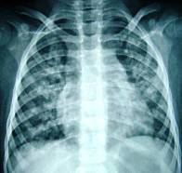

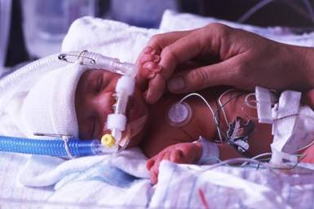

Slide 25

Período embrionário
• 6ª semana de IG: identificação dos segmentos broncopulmonares
Período pseudoglandular
• 10ª semana: ramificação contínua da árvore traqueobrônquica, aspecto histológico de glândula exócrina. Bronquíolo terminal ainda não estão desenvolvido.
Período canalicular
• 17ª a 24ª semanas: surgem várias gerações de bronquíolos respiratórios
Período sacular
• por volta da 24ª semana: dois tipos de células especiais que revestem os ácinos diferenciam-se: pneumócitos tipos I e II, sendo estes últimos ricos em corpos lamelares, estruturas estas que contêm substâncias surfactantes
➢ entre a 24ª e a 37ª semanas, as vias aéreas terminam em estruturas saculares, que se diferenciam em ductos alveolares e alvéolos, promovendo importante expansão do espaço respiratório

Slide 26
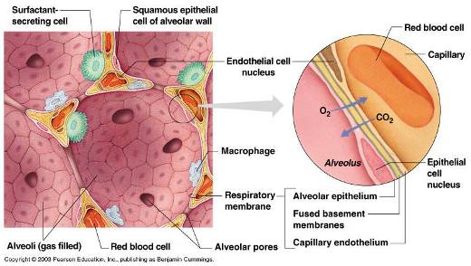
Produção de surfactante - antes de 34 semanas é muito instável e qualquer insulto bloqueia a produção do fosfolipídeo
– Função: diminuir a tensão superficial do alvéolo, a medida que seu raio diminui durante a expiração, impedindo assim o colapso total do pulmão

Slide 27

Síndrome do desconforto respiratório
Deficiência quantitativa e qualitativa do surfactante alveolar é a principal causa
Fatores de risco:
* RN prematuros com menos de 28 semanas
* Sexo masculino
* Filhos de mãe diabética (quantidade e qualidade do surfactante)
* Asfixia ao nascimento

Slide 28
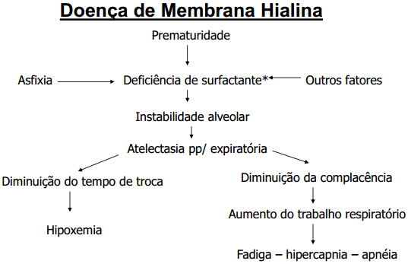

Slide 29
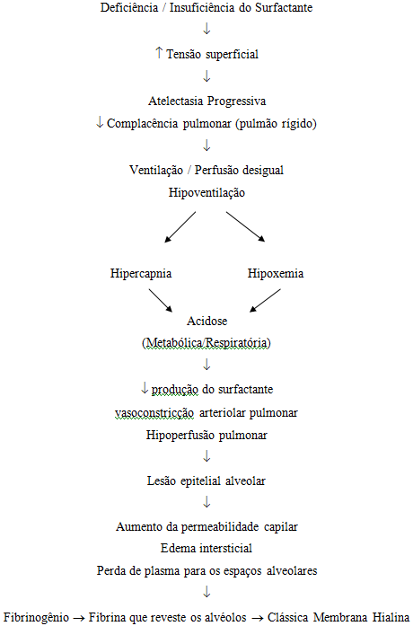
Paulo R. Margotto - Assistência ao Recém-Nascido de Risco, 3ª Ed/2013

Slide 30
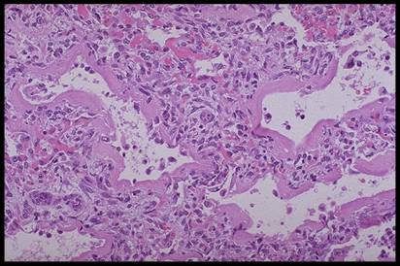
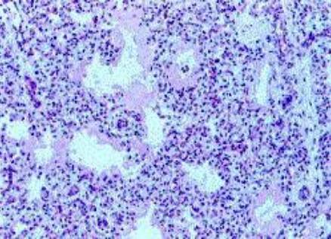
Membrana hialina

Slide 31
Evolução Clínica
Início de desconforto respiratório logo após o nascimento ou nas primeiras 3 horas de vida
Intensificam-se nas primeiras 24 horas
Pico por volta de 48 horas
Melhora gradativa após 72 horas de vida
Sintomas: Gemido expiratório, batimento de asas do nariz, taquipnéia, retração da caixa torácica e cianose

Slide 32
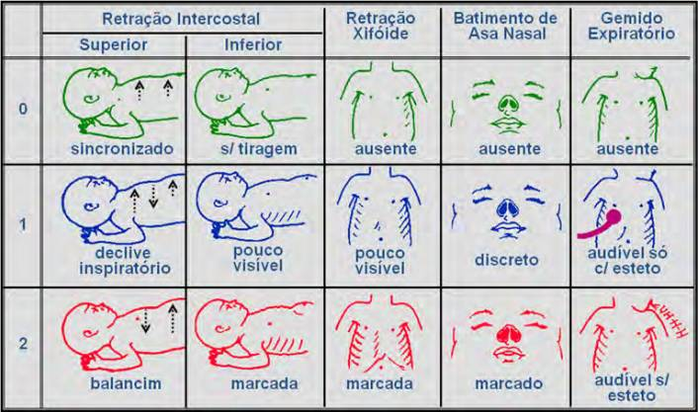

Slide 33
Achados Radiológicos
Inﬁltrado retículo-granular difuso (vidro moído) distribuído uniformemente nos campos pulmonares
Presença de broncogramas aéreos
Aumento de líquido pulmonar

Slide 34
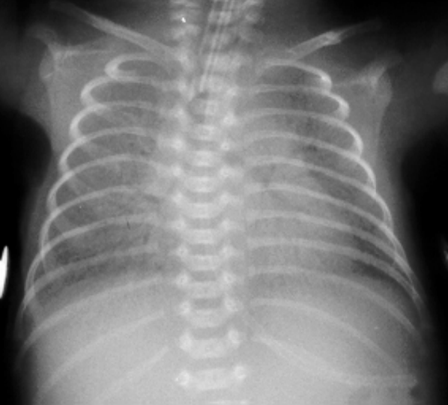

Slide 35
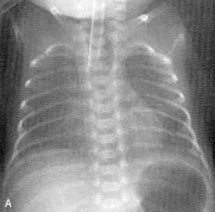
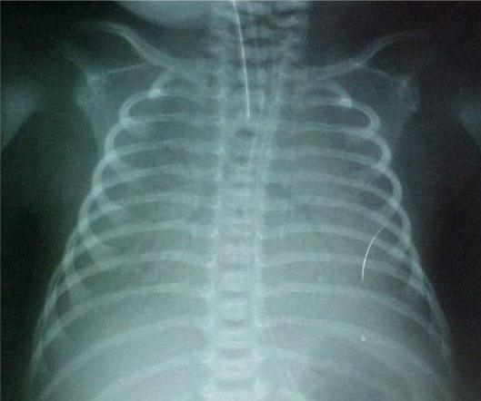
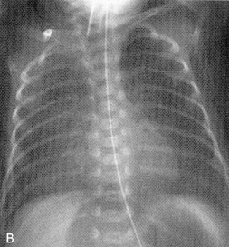

Slide 36

Evidências de prematuridade e imaturidade pulmonar.
Início do desconforto respiratório nas primeiras 3 horas de vida.
Evidências de complacência pulmonar reduzida, CRF diminuída e trabalho respiratório aumentado.
Necessidade de oxigênio inalatório e/ou suporte ventilatório não invasivo ou invasivo por mais de 24 horas para manter os valores de gases sanguíneos dentro da normalidade.
Radiografia de tórax mostrando parênquima pulmonar com velamento reticulogranular difuso e broncogramas aéreos entre 6 e 24 horas de vida

Slide 37

Pneumonia intrauterina
Taquipnéia transitória do RN
Síndrome de aspiração meconial
Hipertensão pulmonar persistente

Slide 38
Tratamento
Surfactante nas primeiras 2h de vida: RN sob VM, com necessidade de FiO2 maior ou igual a 40% para manter PaO2 de 50-70mmHg ou SatO2 de 86-93% - repetir se permanecer em VM e necessidade de FiO2> 30% para manter os mesmos parâmetros
Suporte Respiratório: CPAP nasal ou VM
* Indicação da ventilação mecânica: SatO₂<90 ou paO₂<80 em FiO₂>40%

Slide 39
Monitorização
Controle térmico
Hidratação venosa
Nutrição
Uso de drogas: Antibiótico?

Slide 40
CPAP Nasal 45%
PSaO2 < 88 – 93%
PaO2 < 80
Intubação e raio X
Gasometria com 1 h e Raio X com 6 h
Gasometria satisfatória – desmame da VM
Surfactante 100mg/kg/dose
2 º dose 6 a 12 h
se RN entubado com FiO2 > 40% para manter PaO2 50 - 70 mmHg
Marta R Moura – Prog de Res Médica do HMIB, 2014

Slide 41

Infecção bacteriana, viral ou fúngica ou de origem química
Ocorrem por via transplacentária, secundárias à infecção sistêmica materna (rubéola, citomegalovirose, toxoplasmose, sífilis, listeriose, tuberculose e AIDS) ou por aspiração de líquido amniótico infectado (corioamnionite)

Slide 42
Fatores de risco:
*Rotura prematura de membranas
*Infecção urinária nos últimos 15 dias não tratada
*Febre intra-parto
*Bacteriúria ou RN anterior com infecção por Streptococcus do Grupo B

Slide 43
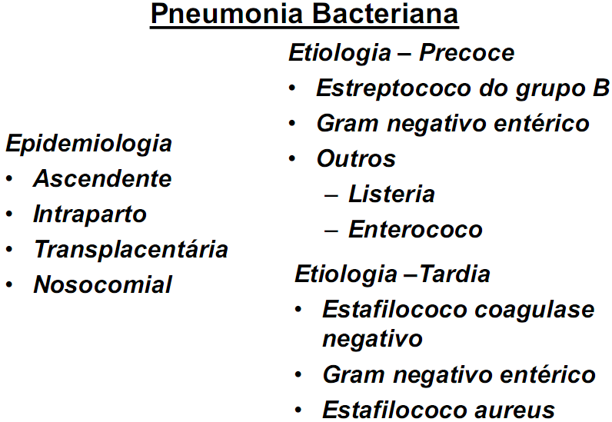

Slide 44
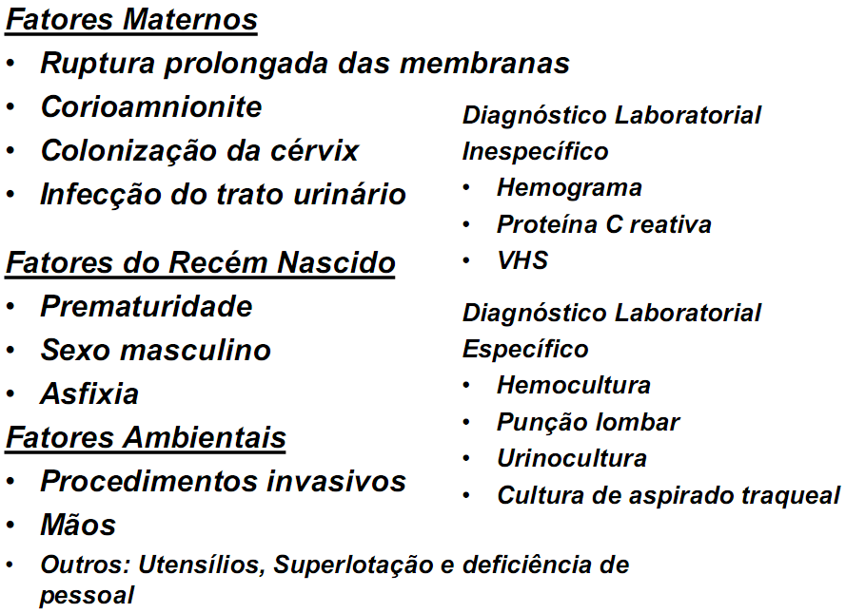

Slide 45
Evolução Clínica
Desconforto respiratório, precoce ou não, com evolução arrastada
Sinais e sintomas comuns a outros quadros pulmonares e extrapulmonares: batimento de asas, gemido, cianose
Sinais indicativos de sepse: intolerância alimentar, letargia, hipotonia, hipo ou hipertermia, distensão abdominal, choro fraco, má perfusão capilar, não melhora no CPAP, apnéias, choque

Slide 46

Infiltrado nodular ou grosseiro
Infiltrado granular fino e irregular
Broncogramas aéreos
Edema pulmonar
Consolidação segmentar ou lobar

Slide 47
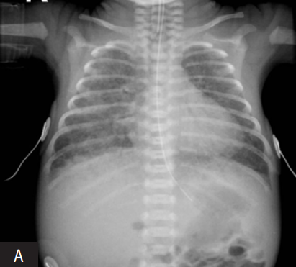
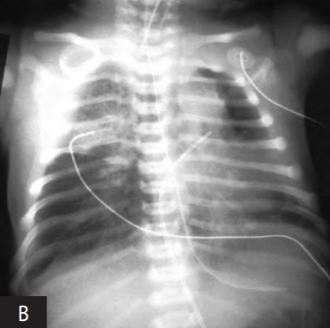

Slide 48

Hemograma: Leucocitose, leucopenia, plaquetopenia, índices de Manroe, granulações tóxicas.
Valorizar leucopenia (abaixo de 5000ml/mm³ e neutropenia total e relação I/T (imaturos/total de neutrófilos)
Proteína C Reativa (aumenta 24-48h após o início de sepse)
Gasometria: acidose metabólica persistente

Slide 49

Desconforto respiratório acompanhado de hemocultura positiva ou de dois ou mais critérios:

Slide 50
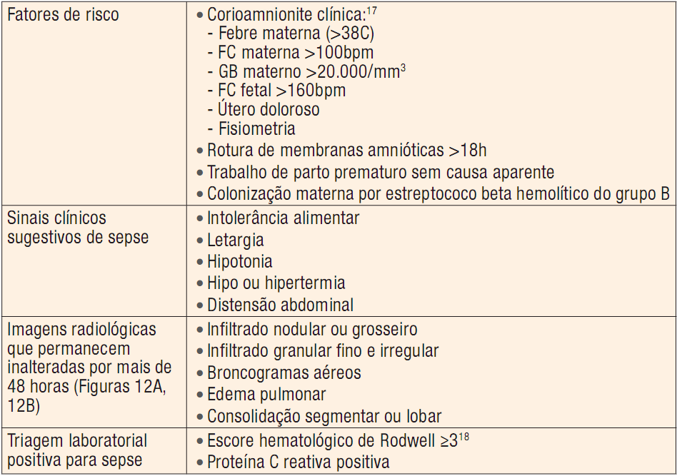
Atenção à Saúde do Recém-Nascido, Guia para os Profissionais de Saúde – Vol 3, 2ª Ed/ 2012

Slide 51

RN muito prematuros
Recebeu surfactante e ainda precisa de drogas vasoativas
Não melhorou com uma dose de surfactante, precisou de 2ª ou 3ª dose
História confusa
DMH que não digere dieta, que não consegue sair da VM
Carlos Alberto Moreno Zaconeta - 3º Encontro do Centro de Estudos FANEM/São Paulo, março de 2008

Slide 52
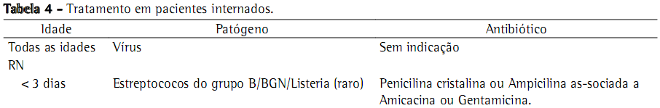
Tratamento
Suporte ventilatório e hemodinâmico
Surfactante (difícil distinção com DMH)
Antibioticoterapia (Ampicilina x Gentamicina) – retirar no 4º dia de vida se PCR-, hemocultura -, hemograma normal, sem instabilidade hemodinâmica, boa resposta ao surfactante
Diretrizes brasileiras em pneumonia adquirida na comunidade em pediatria - 2007

Slide 53

Ocorre quando o bem-estar fetal é interrompido (instalação da hipoxemia)
Fatores de risco:
* RN com idade gestacional maior que 40 sem
* RN que sofreu asfixia perinatal
* Insuficiência placentária aguda ou crônica
* Presença de líquido amniótico meconial

Slide 54
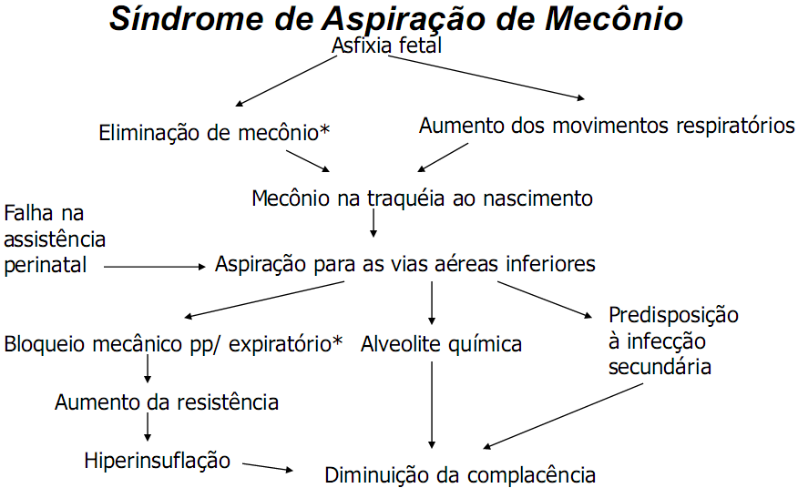

Slide 55
Evolução Clínica
Início precoce e progressivo, com presença de cianose grave
Cianose e a hipoxemia resistente
Melhora do processo inflamatório e resolução do quadro em 5 a 7 dias (mecônio é gradativamente reabsorvido)
Impregnação de mecônio
Presença de mecônio na traquéia

Slide 56
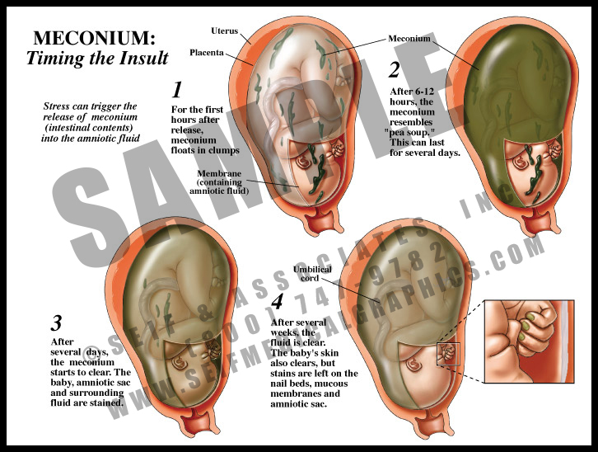

Slide 57

Áreas de atelectasia com aspecto granular grosseiro alternado com áreas de hiperinsulação em ambos os campos pulmonares
Áreas de consolidação lobares ou multilobares
Enfisema intersticial
Pneumotórax e/ou pneumomediastino

Slide 58
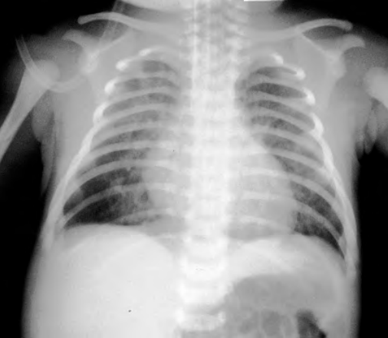

Slide 59

Síndrome de sufocação
Atelectasias
Hiperinsuflação
Escapes de Ar
Pneumonite
Inativação do surfactante
Pneumonia
Hipertensão Pulmonar Persistente

Slide 60
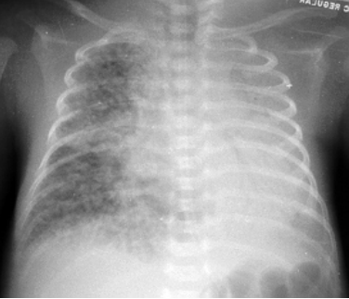
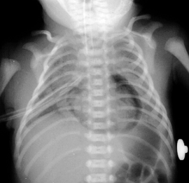
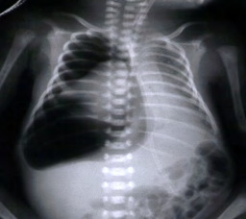
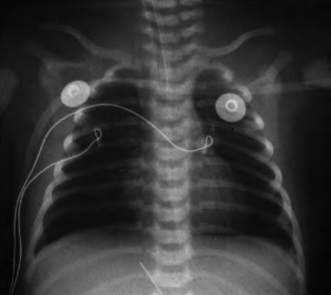
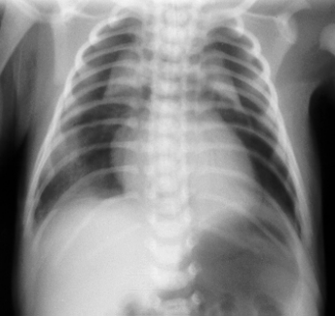

Slide 61
Tratamento
Suporte ventilatório e hemodinâmico
Surfactante: insuficiência respiratória grave, necessitando de ventilação pulmonar mecânica invasiva
* RN permanecer em VM e mantiver dependência de FiO2 acima de 0,40 para sustentar PaO2 entre 50 e 70mmHg ou SatO2 entre 86 e 93%
Antibioticoterapia: controverso
Lavagem pulmonar com salina
Corticóide

Slide 62

Retardo na absorção do líquido pulmonar após o nascimento
Fatores de risco:
* Cesariana eletiva sem trabalho de parto
* Asixia perinatal.
* Diabetes e asma brônquica materna
* Policitemia
* Demora no clampeamento do cordão
* Asixia perinatal

Slide 63
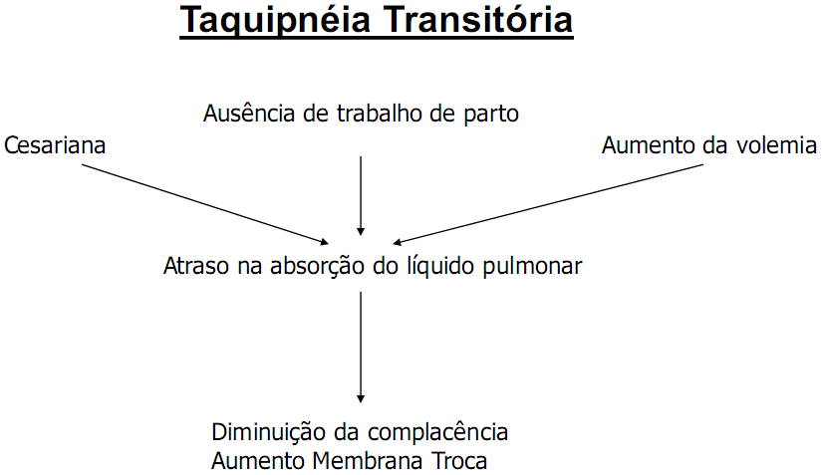
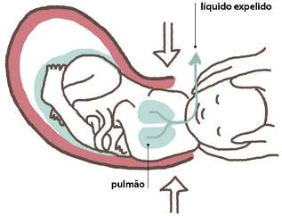

Slide 64
Evolução Clínica
Desconforto respiratório inicia-se nas primeiras horas após o nascimento
Melhora a partir de 24 a 48 horas
Evolução benigna, com resolução do quadro habitualmente em dois a três dia
Sintomas: FR entre 80-100 irpm, retração intercostal, batimento de asas do nariz, gemido e cianose que melhora com o aumento da concentração de oxigênio, ausculta normal ou estertores subcrepitantes finos

Slide 65
Achados Radiológicos
Congestão peri-hilar radiada e simétrica
Espessamento de cisuras interlobares
Hiperinsulação pulmonar leve ou moderada
Discreta cardiomegalia
Derrame pleural

Slide 66
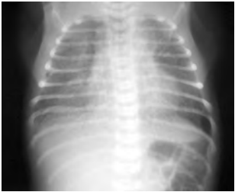
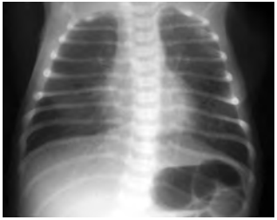
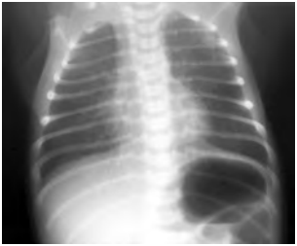

Slide 67
Tratamento
Administração de O₂
Em alguns casos, o uso de pressão positiva contínua
Hidratação Venosa
Cuidados Gerais

Slide 68
Atenção à Saúde do Recém-Nascido, Guia para os Profissionais de Saúde – Volume 3, 2ª Edição/ 2012
Desconforto Respiratório Imediato no período Neonatal, Dra. Marta D Rocha de Moura - Programa de Residência Médica do Hospital Materno Infantil de Brasília, 13 de março de 2014. Consultem Aqui e Agora!
AVALIAÇÃO INICIAL DOS DISTÚRBIOS RESPIRATÓRIOS NO PERÍODO NEONATAL, Dr. Carlos Alberto Moreno Zaconeta - 3º Encontro do Centro de Estudos FANEM/São Paulo, 15 de março de 2008
Distúrbios Respiratórios no Recém-Nascido, Israel Figueiredo Junior – UFF
Margotto PR. Causas dos distúrbios respiratórios no recém-nascido. In. Margotto PR. Assistência ao Recém-Nascido de Risco, ESCS, Brasília, 3ª Edição,2013 pg. 208-217. Consultem Aqui e Agora!
Desconforto respiratório imediato no período neonatal Autor(es): Marta David Rocha de Moura
Causas da dificuldade respiratória no recém-nascido Autor(es): Paulo R. Margotto

Slide 69
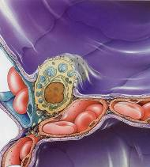
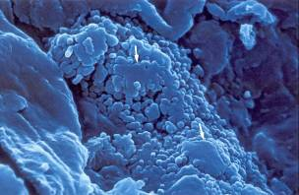
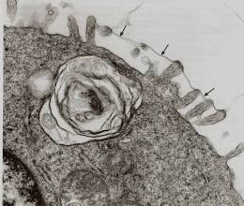
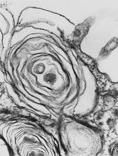
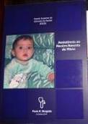
Nota do Editor do site, Dr. Paulo R. Margotto. Consultem também
Surfactante pulmonar exógeno Autor(es): Paulo R. Margotto
Fig. A
Fig B
Fig.D
Fig C
Observamos na Fig. A o espalhamento do surfactante na superfície alveolar; o surfactante é sintetizado no pneumócito II e é injetado na superfície alveolar, espalhando-se como uma camada monomolecular sobre o epitélio alveolar. Na Fig B observamos a estrutura de um pneumócito II com secreção do surfactante (seta) em um aumento de 8300 vezes. Na Fig C, observamos o surfactante (seta) no espaço alveolar sobre o pneumócito II (vejam a projeção dos microvilos do pneumócito II no filme de surfactante; aumento de 56000 vezes). Na Fig D, com um aumento de 160000 vezes, observamos o conteúdo dos corpos lamelares sendo entregue no espaço alveolar (de Morgenroth K, 1998).
Capítulo do livro Assistência ao Recém-Nascido de Risco,
ESCS, Brasília, 3ª Edição, 2013

Slide 70
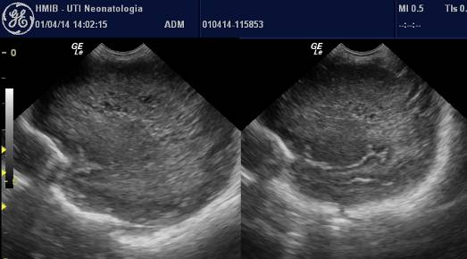
Nota: este recém-nascido apresentou, à ecografia cerebral, Leucomalácia periventricular multicística aos 34 dias de vida (1/4/2014); a 1ª ecografia mostrou-se normal; a segunda, com 10 dias, hiperecogenicidade periventricular
Margotto,PR
Lesão neurológica isquêmica e hemorrágica do prematuro: patogenia, fatores de risco, diagnóstico e tratamento Autor(es): Paulo R. Margotto
A leucomalácia periventricular (LPV) refere-se à necrose da substância branca, com uma distribuição característica: substância branca dorsal e lateral aos ângulos externos dos ventrículos laterais, envolvendo particularmente o centro semioval (corno frontal e corpo) e as radiações óticas (trígono e corno occipital) e acústica (corno temporal).
Capítulo do livro Assistência ao Recém-Nascido de Risco,
ESCS, Brasília, 3ª Edição, 2013

Slide 71
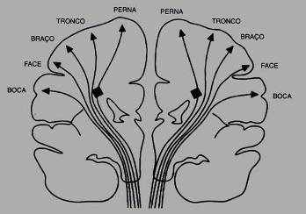
A maior seqüela em longo prazo da leucomalácia periventricular (LPV) é a diplegia espástica, o maior déficit motor no RN pré-termo. Este distúrbio motor caracteriza-se por uma paresia espástica, afetando principalmente membros inferiores.
Observando a figura abaixo vemos que a LPV afeta particularmente as fibras descendentes do trato corticoespinhal para os membros inferiores, ou seja, a topografia da lesão inclui a região da substância branca cerebral na qual atravessa as fibras descendentes do córtex motor. Severas lesões se estendendo à corona radiata e ao centro semi-oval podem levar ao comprometimento das extremidades superiores, assim como das funções intelectuais. A lesão aos neurônios da placa subcortical ou uma tardia migração de astrócitos na organização das camadas corticais superficiais podem explicar os possíveis papéis da LPV na deficiente organização neuronal cortical, o que por as vez traduz impacto subseqüente na função cognitiva.
Figura. Tratos corticoespinhais a partir da origem no córtex motor, descendo pela região periventricular. O local da leucomalácia periventricular está marcado por um quadrado; espera-se afetar particularmente as fibras descendentes das extremidades inferiores mais do que as fibras mais lateralizadas dos membros superiores e face (Volpe)

Slide 72



